Slide 1
Báo cáo đồ án học phần kiểm thử phần mềm
Kiểm thử phần mềm thương mại điện tử Zstyle
Nhóm 4
Trương Văn Hậu
Nguyễn Quốc Hùng
Lý Phúc Linh
Nguyễn Công Tuyển

Slide 2
Tổng quan đề tài

Slide 3
Tổng quan đề tài
Thương mại điện tử phát triển mạnh cùng Internet và CNTT
Website bán hàng hiện nay:
Không chỉ hiển thị sản phẩm
Tích hợp nhiều nghiệp vụ phức tạp
Web ZStyle được xây dựng nhằm:
Phục vụ kinh doanh thời trang trực tuyến
Đảm bảo các chức năng hoạt động ổn định và chính xác thông qua kiểm thử

Slide 4
Khó khăn khi tiếp cận đề tài này và đóng góp đề tài
Phải đảm bảo:
Tính chính xác của nghiệp vụ
Kiểm thử cần bao phủ:
Chức năng người dùng
Chức năng quản trị hệ thống
Áp dụng:
Kiểm thử chuẩn phương pháp Agile và CI/CD
Đề tài giúp:
Hiểu rõ vai trò của kiểm thử trong dự án web
Làm nền tảng cho việc tiếp cận kiểm thử phần mềm thực tế

Slide 5
Kế hoạch kiểm thử

Slide 6
Kế hoạch kiểm thử
Đối tượng kiểm thử: Website thương mại điện tử ZStyle
Nguồn gốc: github.com/TranHuuDat2004
Mục tiêu: Đánh giá chất lượng hoàn thiện của phần mềm
Trọng tâm:
Độ hoàn thiện chức năng, nghiệp vụ
Workflow
Tính toàn vẹn dữ liệu

Slide 7
Kế hoạch kiểm thử
Môi trường:
Yêu cầu phần cứng tối thiểu: Máy tính cá nhân, Window 10/11, Ram 8gb+ , Storage 80gb+
Yêu cầu phần mềm tối thiểu: PHP 7.4+, MySQL 8.0+, Docker, Chrome/Opera
Lộ trình kiểm thử:
Phân tích → Thiết kế Test → Test Case → Thực hiện kiểm thử → Báo cáo kết quả

Slide 8
Kế hoạch kiểm thử: kiểm thử chấp nhận
Yêu cầu được xác định từ: Nghiệp vụ mua hàng từ khách hàng và nghiệp vụ quản trị từ hệ thống.
Kiểm thử chấp nhận nhằm: Xác nhận hệ thống đáp ứng yêu cầu nghiệp vụ cốt lõi
Điều kiện chấp nhận:
Không tồn tại lỗi Critical
Workflow xuyên suốt và liên tục
Dữ liệu đảm bảo tính nhất quán

Slide 9
Kế hoạch kiểm thử: thiết kế hệ thống kiểm thử
Kiểm thử theo Modules:
Authentication module
Product & Categories module
Shopping cart module
Checkout & Orders module
Kiểm thử theo Workflow:
Product Flow
Cart & Add to Cart Flow
Checkout Flow
Login Flow

Slide 10
Kế hoạch kiểm thử: kiểm thử theo kiến trúc của hệ thống
Một vài Workflow được kiểm thử:
Workflow_Product: WF_1 <<Load thành công danh sách sản phẩm>>
Workflow_Checkout: WF_1 <<Thanh toán thành công>>
Một vài Data Model được kiểm thử:
cart – order – user – product: <<DB_INT_01 →DB_INT_04>>
Một vài UI/UX được kiểm thử:
Hiển thị đúng trạng thái hệ thống và trang tương ứng
Thao tác người dùng ổn định, chuyển trang mượt, không đơ

Slide 11
Kế hoạch kiểm thử: kiểm thử phi chức năng
Một số phi chức năng như bảo mật được kiểm thử:
SQL injection: <<CUST_SRCH_01, CUST_SRCH_02, SEC_SRCH_01>>
Chèn mã độc XSS: <<SEC_SRCH_02>>
Phân quyền IDOR: <<SEC_ORD_01>>
Mục tiêu:
Ngăn truy cập trái phép vào cơ sở dữ liệu tập trung
Bảo vệ dữ liệu nghiệp vụ

Slide 12
Kế hoạch kiểm thử: kiểm thử kết nối và dữ liệu
Kiểm thử API:
ZStyle không có API độc lập nên không kiểm thử API
Một số dữ liệu được kiểm thử:
Đồng bộ cart – order – product – cart
Trạng thái đơn hàng nhất quán
Không duplicate record v.v..

Slide 13
Các phương luận trong kiểm thử

Slide 14
Kiểm thử hộp đen
Gồm:
Authentication module
Product & Categories module
Shopping cart module
Checkout & Orders module
Kiểm thử các thao tác:
Đăng nhập, đăng ký, đăng xuất
Quản lý giỏ hàng, đặt hàng
Quản lý Sản phẩm, đơn hàng
Kỹ thuật sử dụng:
Test case theo kịch bản nghiệp vụ và so sánh Expected Output và Result

Slide 15
Kiểm thử hộp đen
Tên Module | Tổng số Test Case | Phạm vi kiểm thử
Module 1: Authentication | 14 | - Register - Login - Logout & Session - Authorization
Module 2: Sản Phẩm | 16 | - Hiển thị danh sách sản phẩm - Xem chi tiết sản phẩm - Duyệt sản phẩm theo danh mục - Tìm kiếm sản phẩm - Lọc sản phẩm

Slide 16
Kiểm thử hộp đen
Tên Module | Tổng số Test Case | Phạm vi kiểm thử
Module 3: Giỏ Hàng | 8 | - Thêm vào giỏ hàng - Cập nhật giỏ hàng - Xóa sản phẩm khỏi giỏ hàng - Điều hướng & trạng thái giỏ hàng
Module 4: Checkout | 6 | - Truy cập & hiển thị Checkout - Đặt hàng & tạo đơn hàng - Xem đơn hàng

Slide 17
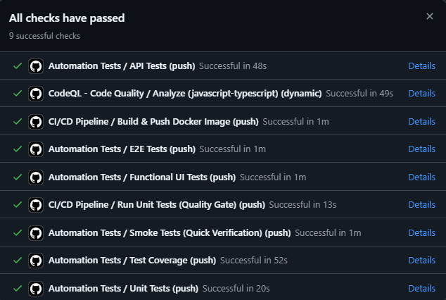
Kiểm thử hộp trắng
Kiểm tra luồng điều kiện, xử lý dữ liệu, nhánh rẽ của mã nguồn
Áp dụng cho:
Backend PHP, các hàm nghiệp vụ trong service/controller
Thực hiện thông qua Kiểm thử tự động tích hợp Kiểm thử đơn vị trong CI/CD Github

Slide 18
Kiểm thử tự động và kiểm thử đơn vị
Trong phạm vi ZStyle, ở kiểm thử tự động Automation test được áp dụng ở mức kiểm thử đơn vị Unit Testing, trong đó:
Unit test được thực thi tự động thông qua CI/CD GitHub
Các kiểm thử còn lại (Workflow, Security, v….) thì được thực hiện thủ công

Slide 19
Kiểm thử nghiệp vụ theo Workflow
Mục tiêu:
Đảm bảo hệ thống đáp ứng chuẩn nghiệp vụ chuyên nghiệp
Kiểm tra luồng xử lý xuyên suốt và liên tục
Những Workflow chính được kiểm thử:
Product Flow
Cart & Add to Cart Flow
Checkout Flow
Login Flow

Slide 20
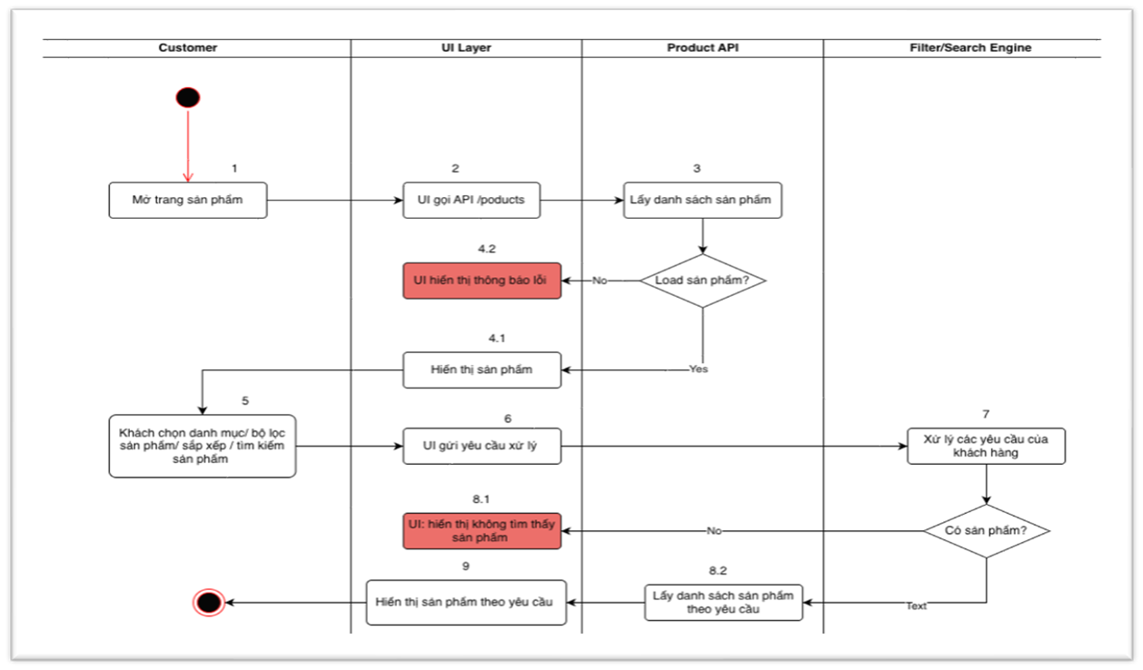
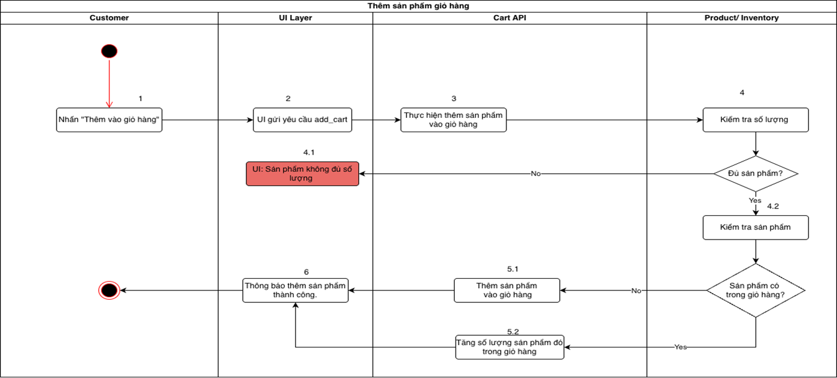
Kiểm thử nghiệp vụ theo Workflow
Product Flow
Cart & Add to Cart Flow

Slide 21
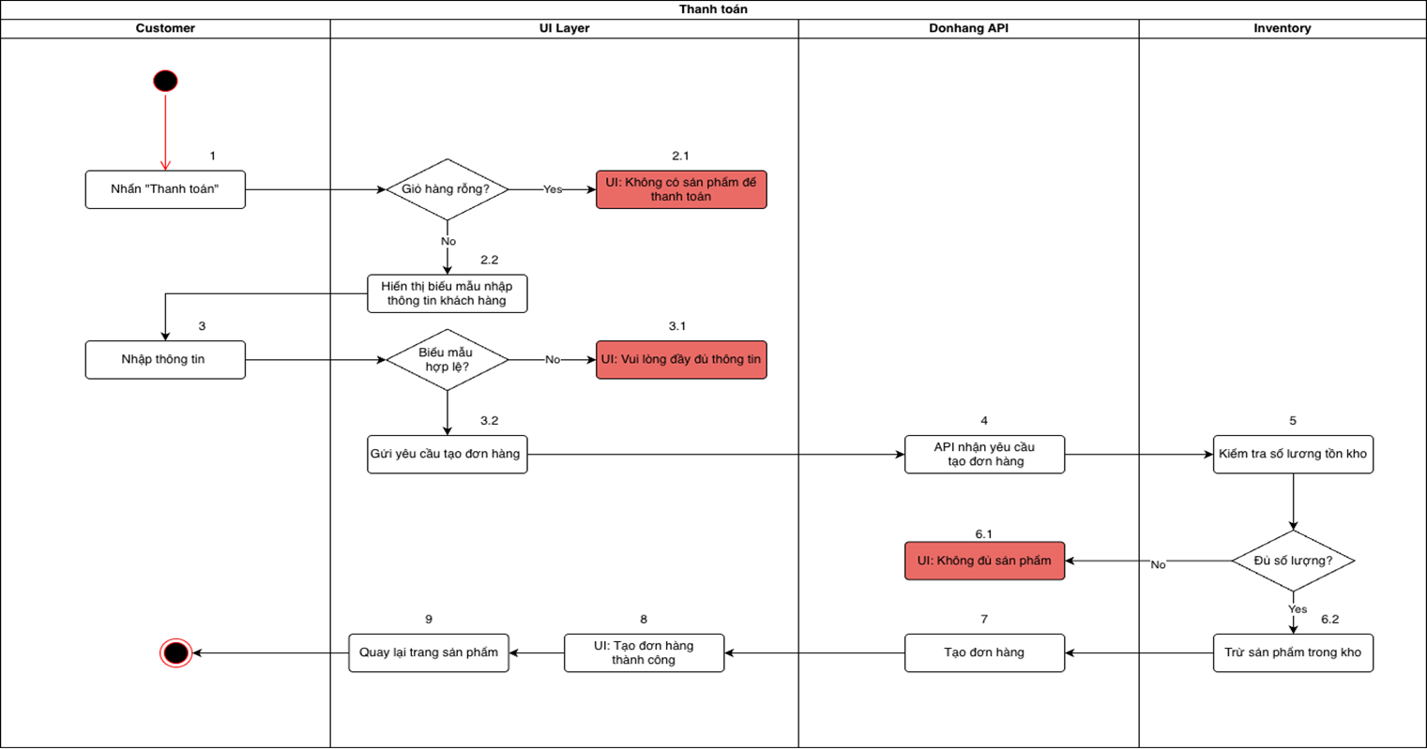
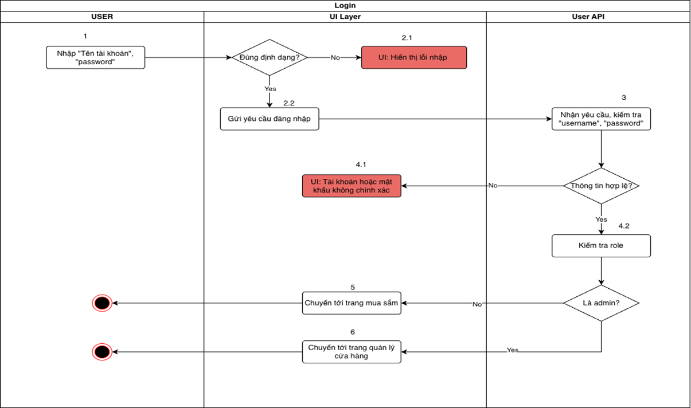
Kiểm thử nghiệp vụ theo Workflow
Checkout
Login

Slide 22
Báo cáo kết quả kiểm thử

Slide 23
Báo cáo kết quả kiểm thử hệ thống
Test Case ID | Unit Under Test | Test Description | Test Data | Expected result | Result
WF_PUR_01 | UT-014 | End-to-end đặt hàng COD | Login, cart có item | Tạo order, insert cart, clear session | Passed
CUST_CK_06 | UT-015 | Ngăn tạo đơn trùng khi submit nhiều lần | Double submit | Chỉ tạo 1 đơn hàng | Passed
SEC_ORD_01 | UT-015 | Chặn truy cập đơn hàng người khác (IDOR) | order_id user khác | Access denied | Passed
SEC_ORD_02 | UT-014 | Ngăn sửa giá đơn hàng từ client | Tamper total price | Server dùng giá DB, không tin client | Passed

Slide 24
Báo cáo kết quả kiểm thử của Dữ liệu
Test Case ID | Objective | Preconditions | Test Steps | Test Data | Expected Output | Type | Result
DB_INT_01 | Xóa user không làm mất order | User có order | Delete user | user_id | Order vẫn tồn tại | Integrity | PASS
DB_INT_02 | Xóa product không phá order | Product đã bán | Delete product | product_id | Order history không lỗi | Integrity | PASS
DB_INT_03 | Cart gắn order hợp lệ | Checkout xong | Query DB | N/A | cart.id_donhang hợp lệ | Integrity | PASS
DB_INT_04 | Không orphan cart | Order fail | Simulate fail | N/A | Không có cart mồ côi | Integrity | PASS

Slide 25
Báo cáo kết quả kiểm thử phi chức năng bảo mật
Test Case ID | Objective | Preconditions | Test Steps | Test Data | Expected Output | Type | Result
SEC_SRCH_02 | Reflected XSS search | N/A | Search | <script>alert(1)</script> | Không execute script; phải escape output | Security | PASS
SEC_PROD_01 | Stored XSS product desc | admin login | Add product desc chứa script | <script> | Script không chạy ở frontend | Security | PASS
SEC_PD_01 | XSS trong mô tả sản phẩm | Product desc chứa script | Mở detail | <script>alert(1)</script> | Script không được thực thi | Security | PASS
SEC_CAT_01 | XSS category name | Admin login | Add | <script> | Không execute | Security | PASS

Slide 26
Báo cáo kết quả kiểm thử UX/UI
Test Case ID | Module | Objective | Test Steps | Expected Result | Final Result
NF_UX_01 | Authentication | Thông báo lỗi dễ hiểu | Login sai mật khẩu | Hiển thị message rõ ràng | PASS
NF_UX_02 | Cart | Hiển thị tổng tiền rõ ràng | Thêm/xóa sản phẩm | Tổng tiền cập nhật dễ hiểu | PASS
NF_UX_03 | Checkout | Kiểm tra validate form | Submit thiếu dữ liệu | Hiển thị lỗi tại field | PASS
NF_UX_04 | Order History | Dễ theo dõi trạng thái | Xem lịch sử đơn | Trạng thái rõ ràng | PASS
NF_UX_05 | Admin CRUD | Xác nhận hành động nguy hiểm | Xóa sản phẩm | Có confirm dialog | PASS

Slide 27
Báo cáo kết quả kiểm thử hộp đen
No | Module code | Pass | Fail | Untested | N/A | Number of test cases
1 | Authentication | 14 | 0 | 0 | 0 | 14
2 | Product & Category | 15 | 1 | 0 | 0 | 16
3 | Shopping Cart | 8 | 1 | 0 | 0 | 9
4 | Checkout & Order | 6 | 0 | 0 | 0 | 6
 | Subtotal | 43 | 2 | 0 | 0 | 45

Slide 28
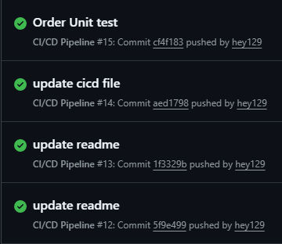
Báo cáo kết quả kiểm thử hộp trắng tích hợp kiểm thử đơn vị CI/CD trên Github

Slide 29
Báo cáo kết quả kiểm thử nghiệp vụ Workflow
No | Flow | Pass | Fail | Untested | N/A | Number of flow
1 | Product | 25 | 0 | 0 | 0 | 25
2 | Add to Cart | 18 | 1 | 0 | 0 | 19
3 | Cart | 17 | 1 | 0 | 0 | 18
4 | Checkout | 19 | 1 | 0 | 0 | 20
5 | Login | 16 | 0 | 0 | 0 | 16
 | Subtotal | 95 | 3 | 0 | 0 | 98

Slide 30
Báo cáo kết quả kiểm thử những Defect cần fix
Defect Description & Steps to reproduce | Actual Result | Expected Result
Pre-condition: - Giỏ hàng không có sản phẩm. Steps: 1. Truy cập trang Giỏ hàng. 2. Nhấn nút "Tiếp tục thanh toán". | Trang Checkout vẫn được hiển thị mặc dù không có sản phẩm trong giỏ hàng. | Hệ thống KHÔNG ĐƯỢC hiển thị trang Checkout khi giỏ hàng trống và PHẢI hiển thị thông báo "Giỏ hàng trống, không thể thanh toán".

Slide 31
thanks you for lissining

